Slide 1

DEPARTAMENTO DE CIENCIAS DE LA TIERRA Y LA CONSTRUCCIÓN
CARRERA DE INGENIERÍA GEOGRÁFICA Y DEL MEDIO AMBIENTE
TRABAJO DE TITULACIÓN PREVIO A LA OBTENCIÓN DEL TITULO DE INGENIERO GEÓGRAFO Y DEL MEDIO AMBIENTE
AUTOR: LALA AYO HENRY DANIEL
Tema: “Análisis de la sostenibilidad de la producción de agua en la microcuenca del Rio Pita mediante la determinación de la Huella Hídrica y disponibilidad de agua”
Director de carrera: Ing. Wilson Jácome Mg.
Directora de proyecto: Ing. Miriam Fernández MSc.
Oponente: Ing. Ricardo Pachacama Mg.
Secretario Académico: Dr. Marcelo Mejía
Sangolquí, 05 Julio 2017

Slide 2
Generalidades

Slide 3

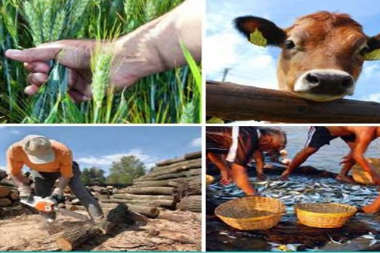


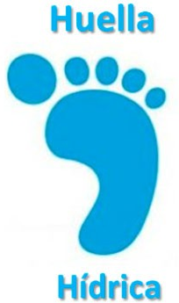

Introducción
Agua
Interrelación
Visión internacional
Gestión integrada
Actividades socioeconómicas
Huella Hídrica mundial es de 7.450 km³/año
consume alrededor de 1.240 m³/cápita/año
Fuente: Chapagain y Hoekstra, 2004

Slide 4
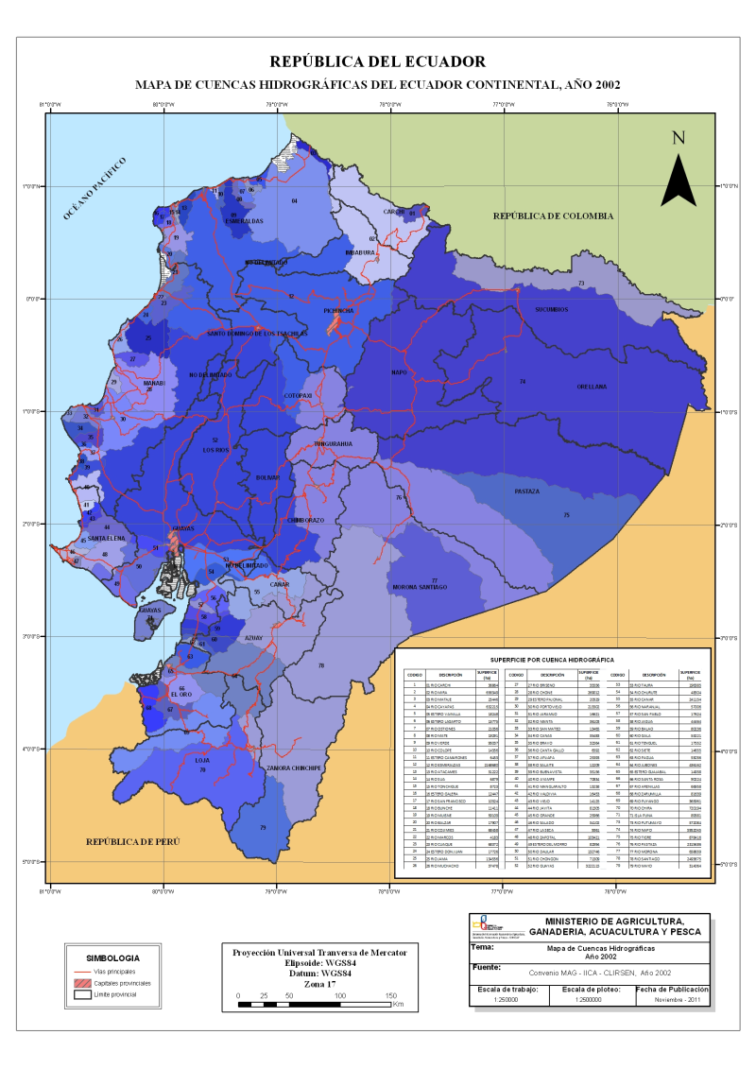
Antecedentes
Su aporte cubre alrededor de un 38% de toda el agua potable producida para el DMQ
Planes de gestión
No se identifican trabajos similares
La Huella Hídrica es considerada como un indicador global multidimensional de apropiación de los recursos de agua dulce

Slide 5
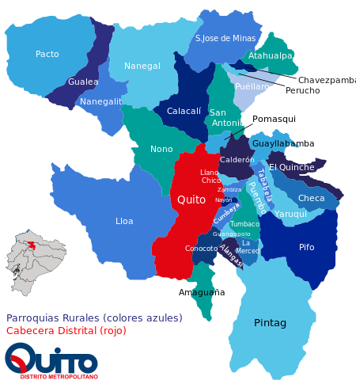


Planteamiento del problema
El río Pita abastece las necesidades de quienes viven y producen en la microcuenca
Garantizar la satisfacción equitativa y cuantificar el recurso
Derechos de la naturaleza
Garantizar el derecho al buen vivir

Slide 6
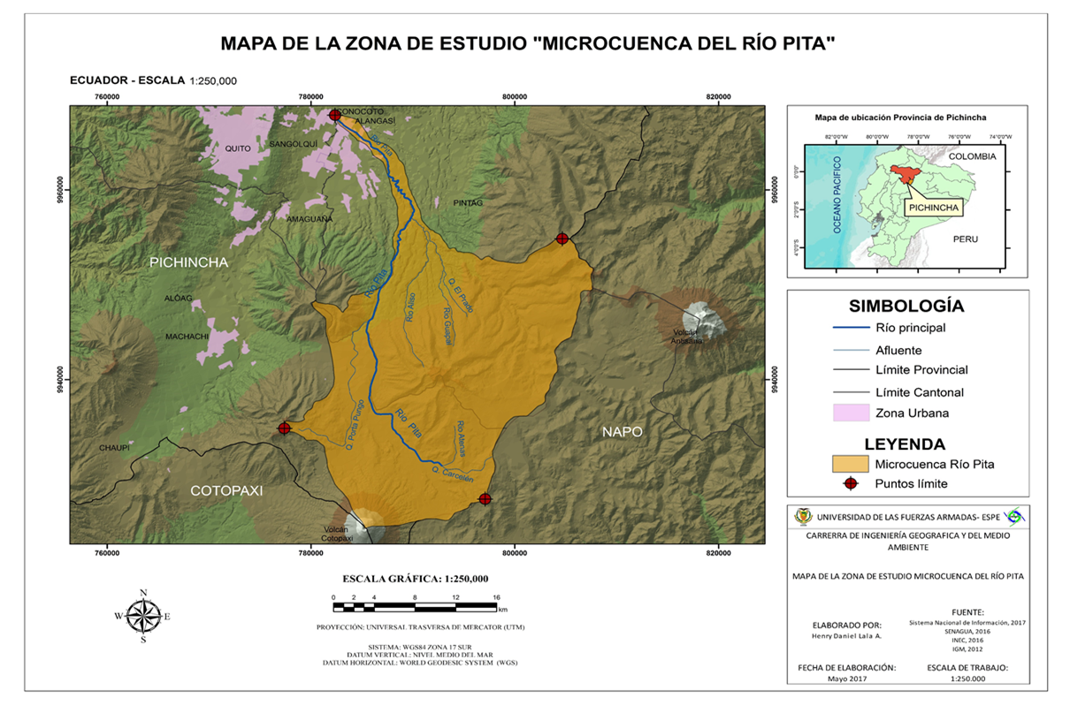
Área de estudio

Slide 7
Objetivos

Slide 8
Objetivo general
Analizar la sostenibilidad de la producción de agua en la microcuenca del Río Pita mediante la determinación de la Huella Hídrica y disponibilidad de agua.
Objetivos específicos
  Realizar un análisis socioeconómico general de la microcuenca del Río Pita.
  Calcular la Huella Hídrica Azul, Verde y Gris, en los procesos socioeconómicos dentro de la microcuenca.
  Evaluar la disponibilidad y sostenibilidad del agua mediante la determinación de la Huella Hídrica, tomando en consideración los criterios sociales, ambientales y económicos propios para la evaluación.

Slide 9
MARCO TEÓRICO

Slide 10
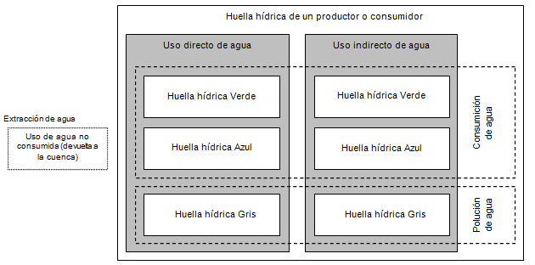

Huella Hídrica
La Huella Hídrica es un indicador de uso del agua, en el que considera tanto el uso directo como indirecto, de un consumidor o productor. Se mide en términos de volumen de agua consumida o evaporada, que no retorna al medio y/o contaminada, por unidad de tiempo.
Fuente: (Hoekstra, et al, 2011).

Slide 11
Huella Hídrica
Es un indicador consuntivo de agua dulce que se refiere al consumo de recursos hídricos, agua azul (aguas superficiales y subterráneas), por un producto, a lo largo de la cadena productiva del mismo.
Se refiere al volumen de agua de lluvia evaporada o incorporada en un producto. Este volumen hace referencia a la disponibilidad de agua verde (DAV) de los recursos naturales.
Se refiere al volumen de agua contaminada en un proceso, teóricamente se define como el volumen de agua necesaria para asimilar la carga de contaminantes, considerando las concentraciones naturales existente en el ambiente y las normas de calidad (Hoekstra, et al, 2011).

Slide 12
Sostenibilidad de la Huella Hídrica de una cuenca hidrográfica
Hoekstra, et al, 2011 propone que para evaluar la sostenibilidad en una cuenca hidrográfica se deben considerara estos cuatro pasos fundamentales:
Sostenibilidad ambiental
Criterios de sostenibilidad
Hostspost
Sostenibilidad social
Sostenibilidad económica
Impactos primarios
Impactos secundarios

Slide 13
METODOLOGÍA

Slide 14
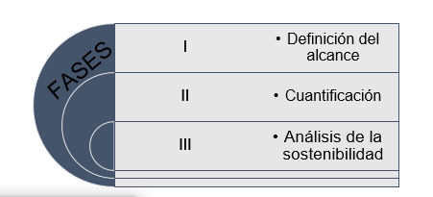
Fases de evaluación de la Huella Hídrica
La Huella Hídrica se evaluó multisectorialmente, para lo cual definió tres fases, con el fin de categorizar los procesos inmersos en cada etapa.

Slide 15
Fase I: Definición del alcance de evaluación de la Huella Hídrica

Slide 16
Alcance
Levantamiento de información
Análisis biofísico
Análisis socioeconómico
Primaria
Demografía
Uso y cobertura del suelo
Secundaria
PEA
Actividades económicas

Slide 17

Información primaria
Tipo de muestreo
Manejo y conservación de la muestra
Grupos de muestreo
Parámetros físico-químicos de agua
Caracterización geomorfológica de la microcuenca
Notes:
DBO5 El método APHA 5210 B
DQO El método APHA 5220 D
SST El método APHA 2540 D
FOSFORO TNT 845 plus HR
NITROGENO TNT 827 plus HR

Slide 18
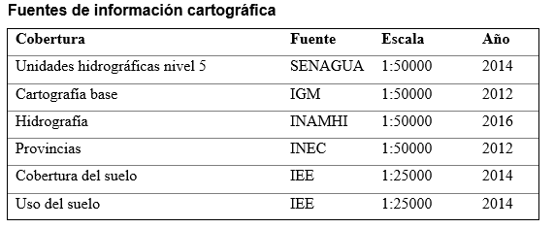
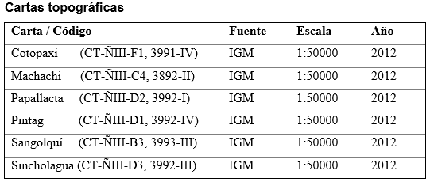
Información secundaria

Slide 19
Fase II: Cuantificación de la Huella Hídrica por sectores

Slide 20


Huella Hídrica
La metodología se basa en el manual “The Water Footprint Assessment” de Hoekstra et al., 2011 citado en (CTA, 2013), se ha realizado aportes particulares para el contexto local y los sectores productivos. La evaluación de la huella hídrica en una cuenca hidrográfica viene dada por la ecuación.
Donde;
HH= Huella Hídrica

Slide 21
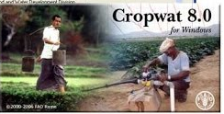

Huella Hídrica
Modelo de simulación agronómico Cropwat 8.0 de la FAO
Huella Hídrica Verde
Agua almacenada en el suelo, precipitación efectiva
Agua consumida que es abastecida mediante riego
Huella Hídrica Azul
Agua evaporada o incorporada en sus cadenas de producción
Huella Hídrica Gris
Agua dulce necesario para asimilar la carga de contaminantes
HG= Huella Hídrica Gris
C cont= concentración del contamínate evaluado
C max= Concentración máxima permisible del contaminante según normas de calidad ambiental del agua.
C nat= Concentración natural del contaminante en el cuerpo receptor.
N y P: Agrícola y pecuario
SST, DQO y DBO5: Minero y doméstico respectivamente
*Considerando siempre el mayor valor como determinante de la capacidad de asimilación del río.

Slide 22


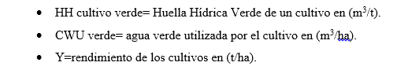


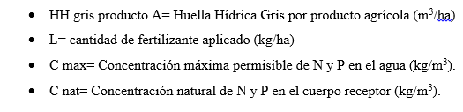



Sector Agropecuario
Sub sector Agrícola
Huella Verde Agrícola
Huella Azul Agrícola
Huella Gris Agrícola

Slide 23
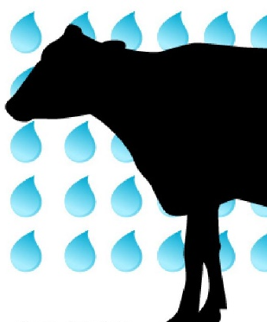




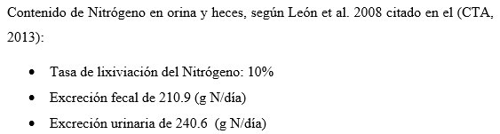
Sector Agropecuario
Sub sector Pecuario
Huella Verde Pecuario
Huella Azul Pecuario
Huella Gris Pecuario

Slide 24




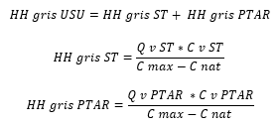




Sector Doméstico
Huella Azul Doméstico
Huella Gris Doméstico

Slide 25

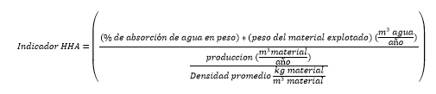

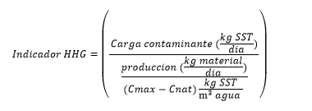


Sector Minero
Huella Azul Minero
Huella Gris Minero

Slide 26






Sector Energético
Huella Azul Energético

Slide 27
Fase III: Análisis de la sostenibilidad de la Huella Hídrica

Slide 28
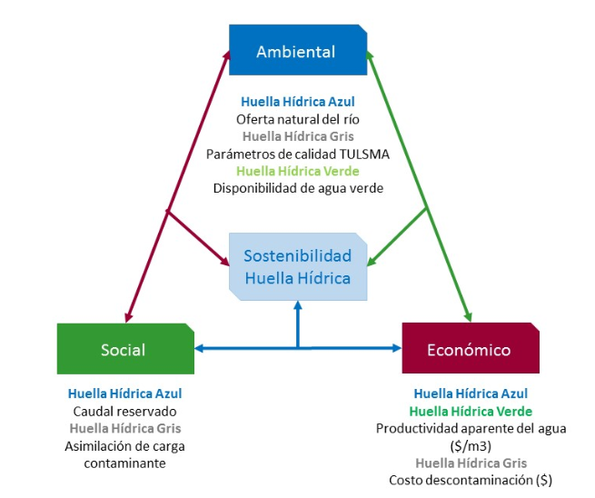
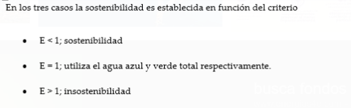
Sostenibilidad Huella Hídrica
Fuente: Adaptado del CTA, 2013. Publicado en el: Resumen de resultados de la Evaluación de la Huella Hídrica en la cuenca del río Porce

Slide 29
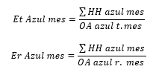
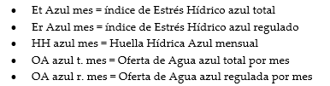









Análisis ambiental
Huella Azul
Huella verde
Huella Gris

Slide 30









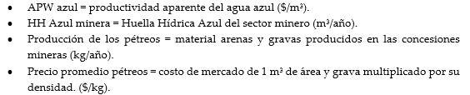


Análisis económico
Huella Azul
Agrícola
Pecuario
Energético
Minero
Doméstico

Slide 31
Resultados

Slide 32
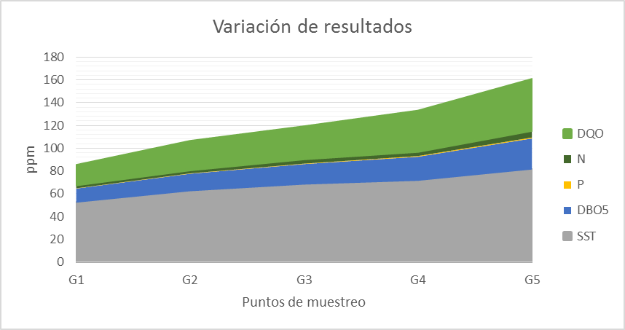
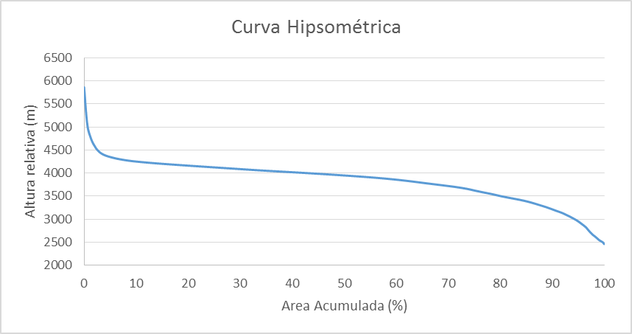
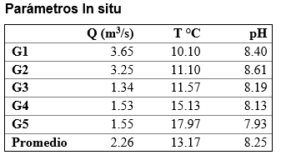
Caracterización Física y química del río Pita

Slide 33
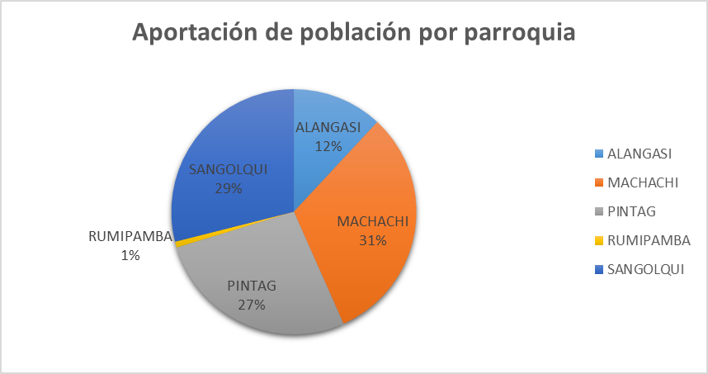
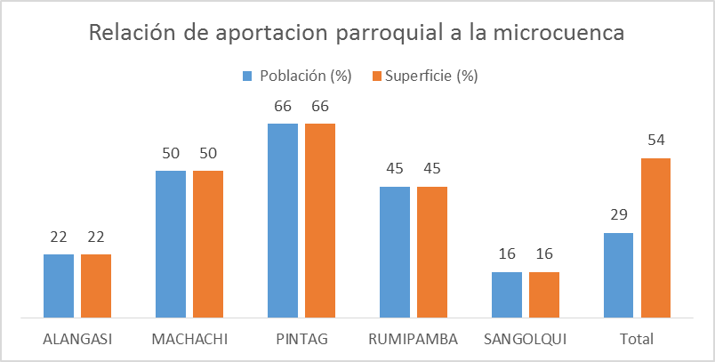
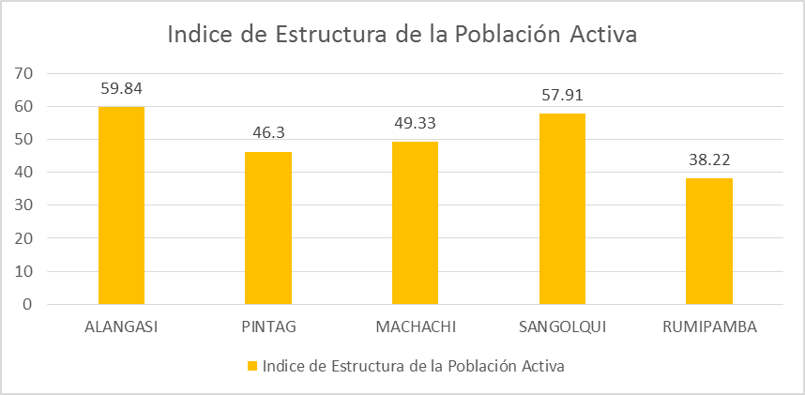
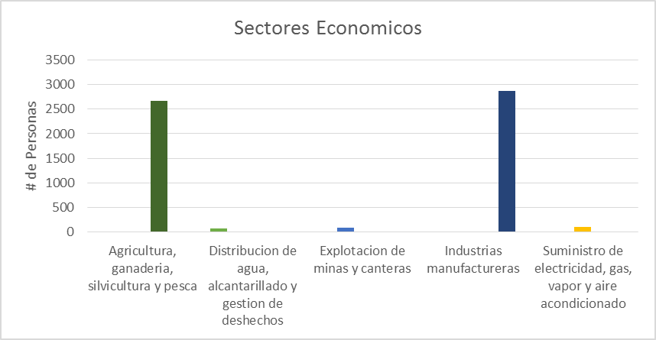
Análisis socioeconómico

Slide 34
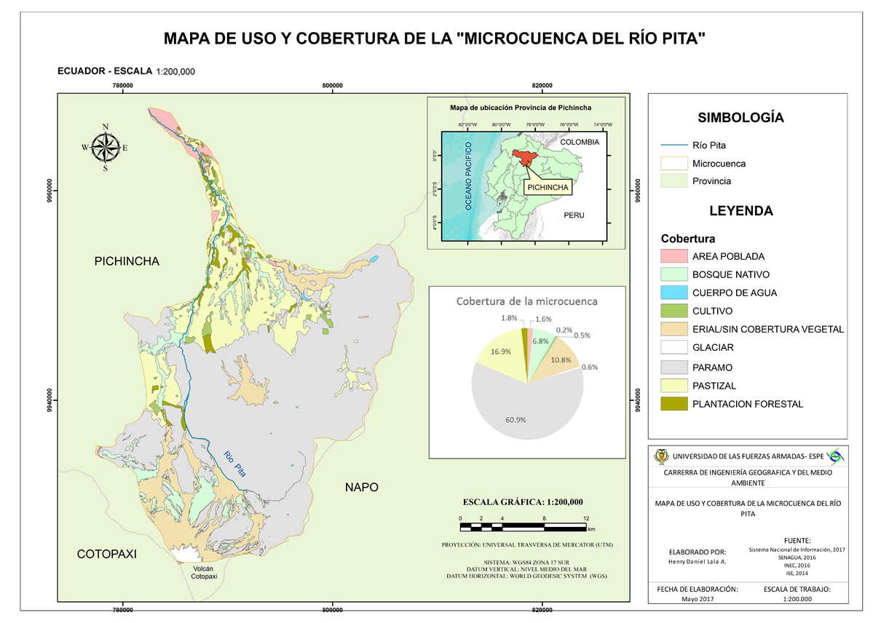
Caracterización biofísica

Slide 35
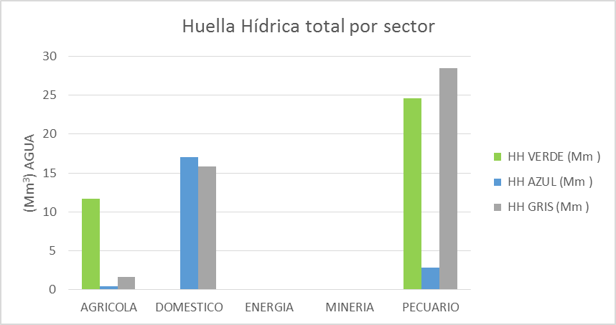
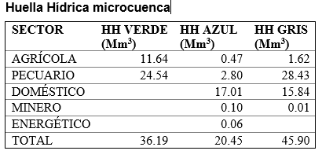
Huella Hídrica
En la huella azul el mayor aportante es el sector doméstico con 17 Mm³ y el que menor aportación tiene es el sector energético con 0.058 Mm³, en la huella verde el mayor aportante es el sector pecuario con 17 Mm³ y el sector agrícola con 11.64 Mm³, además en la huella gris el sector que más aporta es el pecuario con 28 Mm³ y el que menor aportación tiene es el sector minero con 0.013 Mm³.

Slide 36
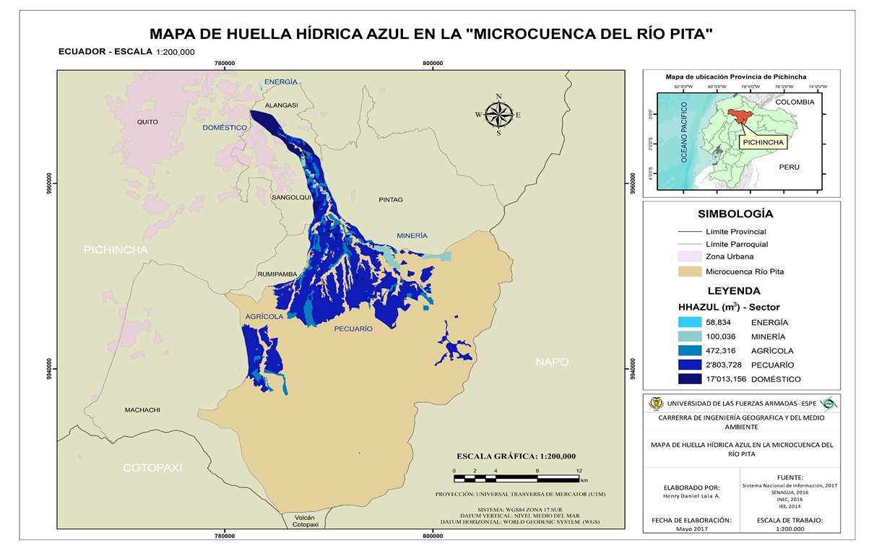

Slide 37
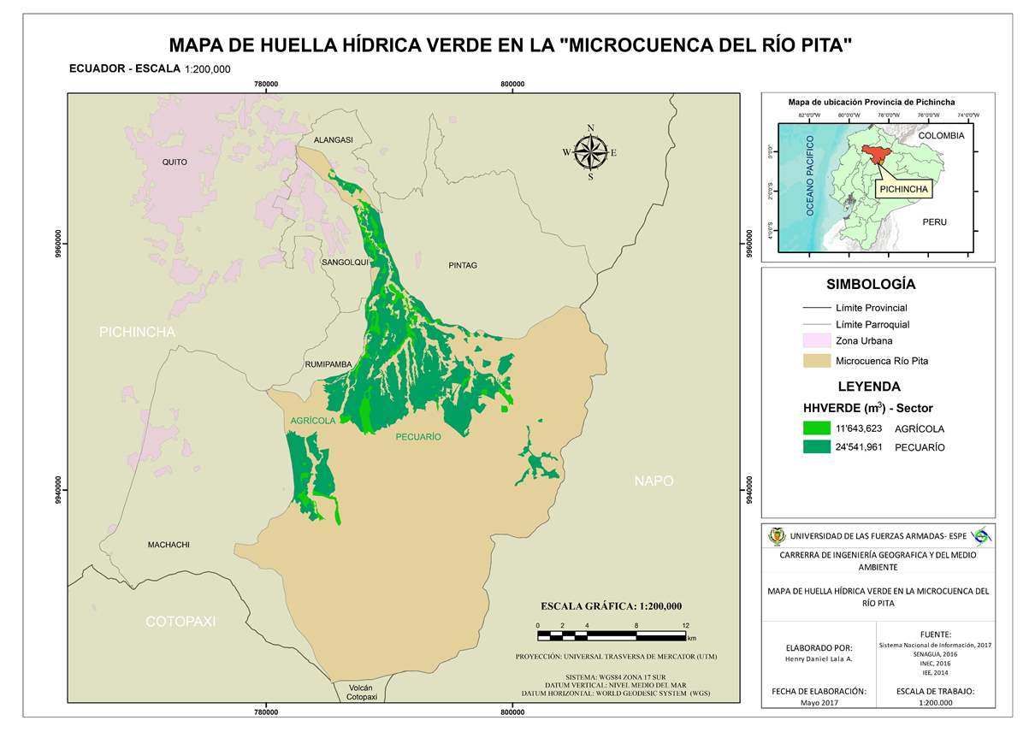

Slide 38
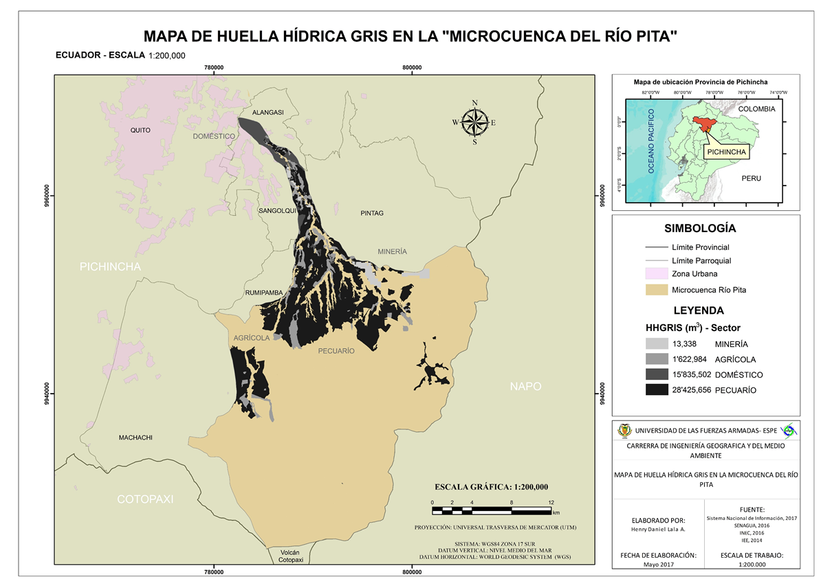

Slide 39
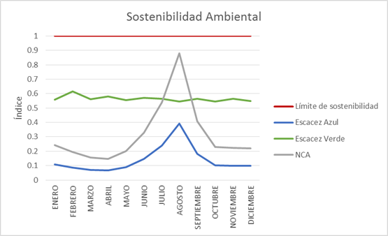
Sostenibilidad Ambiental
La oferta natural de agua azul es de 261.7 Mm³, la oferta regulada de 188.9 Mm³, la disponibilidad de agua verde (DAV) es de 64 Mm³
En los meses de julio, septiembre y en especial agosto; el índice de estos meses esta en el 40% de la oferta de agua regulada disponible.
El índice verde supera el 0.5, lo que denota que el consumo de agua verde en estos meses es más del 50% de la oferta de agua verde disponible.
En los meses de mayo a octubre tiende a subir, llegando al punto más crítico en agosto con la capacidad de asimilación y depuración de contaminantes está en el 88% de su capacidad.

Slide 40
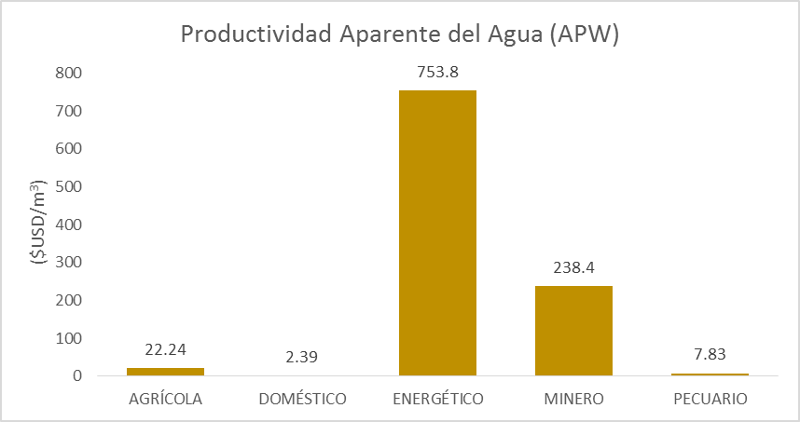
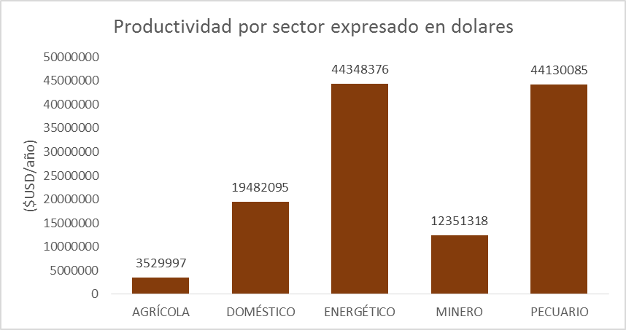
Sostenibilidad económica Huella hídrica
Los sectores más productivos por cada m³ de agua consumido en un año, siendo estos el energético y minero; con 753.8 USD/m³ y 238.4 USD/m³
Los sectores que generaron mayor producción expresada en dólares son: el energético y el pecuario, con cerca de USD 44.5 millones, ya que se consideró una productividad del 100%.

Slide 41
Conclusiones

Slide 42

En el sector económico doméstico la huella hídrica azul fue 17.01 millones de m³, producto de las captaciones realizadas por los municipios de Quito y Rumiñahui, con el fin de satisfacer las necesidades de la población en porcentual de 30% de los quiteños y 50% de los rumiñahuenses.
El sector energético cuantifico 0.06 millones de m³, con menor aportación en este tipo de huella, debido a la utilización de grandes volúmenes de agua para generar energía, esta no se transforma en huella hídrica ya que el líquido después del proceso de generación, es canalizado mediante tuberías y reutilizada en otras centrales fuera del área de la microcuenca, pero se mantiene disponible en el ecosistema, sin ser alterada su calidad.
En la huella hídrica verde se tiene dos aportaciones, el sector pecuario que llega a 24.54 millones de m³, el cual considera la producción bovina de tipo lechero característico de la zona, mientras que el sector agrícola alcanza a 11.64 millones de m³, siendo los cultivos representativos la papa, fréjol y maíz, la producción que genera abastece al mercado local y no corresponde a una producción a gran escala, es importante destacar la diferencia de m³ en la huella verde comparando los dos sectores, siendo la relación 2:1 evidenciando el costo ambiental de la producción pecuaria en el rubro agua.

Slide 43
En la huella hídrica gris el mayor aportante es el sector pecuario con 28.43 millones de m³; este valor es considerable ya que son altos los requerimientos de agua para asimilar la concentración de Nitrógeno contenido en las heces de los bovinos, mismas que por escurrimiento llega a los cauces naturales generando contaminación difusa en la zona.
Uno de los sectores que tiene una contribución considerable en esta huella es el doméstico con 15.84 millones de m³, volumen de agua que se necesita para asimilar la carga contaminante de DBO₅, ya que la población genera contaminación y es proporcional al consumo presentado, por otro lado el que menos aporta es el sector minero con 0.01 millones de m³, esto es consistente por la baja producción minera que se da, denotando así una diferencia notable en base a la capacidad productiva de cada sector.
La microcuenca del Río Pita presenta una oferta natural media anual de 313.45 millones de m³, de la cual 10% se considera como caudal ecológico, descontando la huella hídrica azul y el caudal de captación, la oferta natural regulada de agua es de 188 millones de m³, del que se estima el 11% ya no está disponible en el medio; también se cuantifico la disponibilidad de agua verde de 64.19 millones de m³, del cual aproximadamente el 56% ya se consumió, esto según las estimaciones realizadas. Estas ofertas son cuantificadas a partir de una precipitación media de 1322.81 mm/año, determinadas en función de 8 estaciones meteorológicas en el periodo comprendido entre los años 1980 a 2010, un evapotranspiración potencial de 624.84 mm/año, establecida por la temperatura media anual entre 6°C y 14°C, y una evapotranspiración real de 550.84 mm/año.

Slide 44
La microcuenca del Río Pita muestra sostenibilidad a la fecha, para consumo, disponibilidad y capacidad de depuración de agua, a partir de los indicadores establecidos; en los tres casos estos indicadores son menores que uno, característica que denota sostenibilidad según la metodología planteada.
El índice de escasez azul calculado para la oferta regulada de agua se encuentra entre 0.08 a 0.1 para los meses lluviosos y 0.2 a 0.4 para los meses secos, dichos valores son consecuentes ya que la disponibilidad real de agua es alta además de que los requerimientos de los sectores es mesurada, mientras que para la oferta total de agua se tiene un índice inferior a 0.15 no haciendo distinción notoria entre cada época, variando en el tiempo principalmente por el aumento de la población, por lo que generarían presión entre los otros sectores económicos para pugnar por más asignación del recurso, incrementando así la demanda del agua y disminuyendo consecuentemente la oferta presentada.
El índice de escasez verde calculado esta entre 0.5 a 0.6 con una variabilidad ínfima entre cada mes, la pugna de agua en este sector se vuelve variable ya que la necesidad de alimentos agrícolas y cárnicos, es directamente proporcional al crecimiento de la población la cual debe satisfacer necesidades básicas, por lo que en estos sectores los requerimientos primarios incrementaran.

Slide 45
La microcuenca presenta un 24% de su capacidad depurativa, ya que el índice NCA calculado se encuentra entre 0.15 a 0.19 para los meses lluviosos y 0.33 a 0.88 en los meses secos, sin embrago las consideraciones planteadas del incremento de los requerimientos por sector en el tiempo, conlleva a que aumente y disminuya la cantidad de agua disponible para asimilarla, en la actualidad esta es asimilada sin problema.
En cuanto a la productividad aparente del agua APW, el sector más productivo es el energético con 753.8 USD/m³; el sector minero es de 238.4 USD/m³ y en el caso de los sectores menos productivos; agrícola, pecuario y domestico se reciben 22.24 USD/m³, 7.83 USD/m³ y 2.39 USD/m³ respectivamente, estos valores muestran una realidad contraria ya que los usuarios gozamos de este recurso a un costo mínimo.
La productividad generada se obtuvo expresada en dólares para un año típico; el sector agrícola el menos productivo con USD 3.5 millones, muy por el contrario el energético y pecuario con USD 44 millones, aproximadamente si solo se considera el aspecto económico se entendería que teóricamente se debería asignar más agua a los dos sectores más productivos así generaría más riqueza, pero no se puede limitar o reducir a los otros sectores, ya que ahí se encuentra el núcleo poblacional y esto en ningún caso es viable.

Slide 46
Recomendaciones

Slide 47
La información secundaria recopilada mientras más específico sea el nivel de detalle, se reducirá el nivel de incertidumbre en los resultados, expresando así la totalidad y veracidad de la zona, se pretende que el análisis sirva como herramienta para la toma de decisiones bajo un enfoque sistémico para la asignación y distribución del recurso hídrico.
En este estudio la metodología utiliza información gubernamental, sin embargo el nivel de confianza debería ser tratado con especial cuidado ya que los datos proporcionados no responden a un protocolo donde se manifieste el nivel de confiabilidad en los datos obtenidos por parte de las instituciones afines a los requerimientos, ya que los volúmenes de información en mucho de los casos fueron netamente brutos, estos se presta para hacer diferentes interpretaciones acorde a varios criterios o lineamientos según el enfoque establecido. Por lo que se debe considerar establecer y ejecutar protocolos alineado a bases de datos geográficas.
Las instituciones generadoras de información deben considerar desarrollar un método estadístico para establecer fiabilidad en sus resultados, ya que en ningún caso la metodología de Huella Hídrica plantea dicho procedimiento, por lo que se establece que la confiabilidad de los resultados obtenidos netamente depende de la fiabilidad de la información utilizada y obtenida de estas fuentes.

Slide 48
Gracias !!

